Slide 1
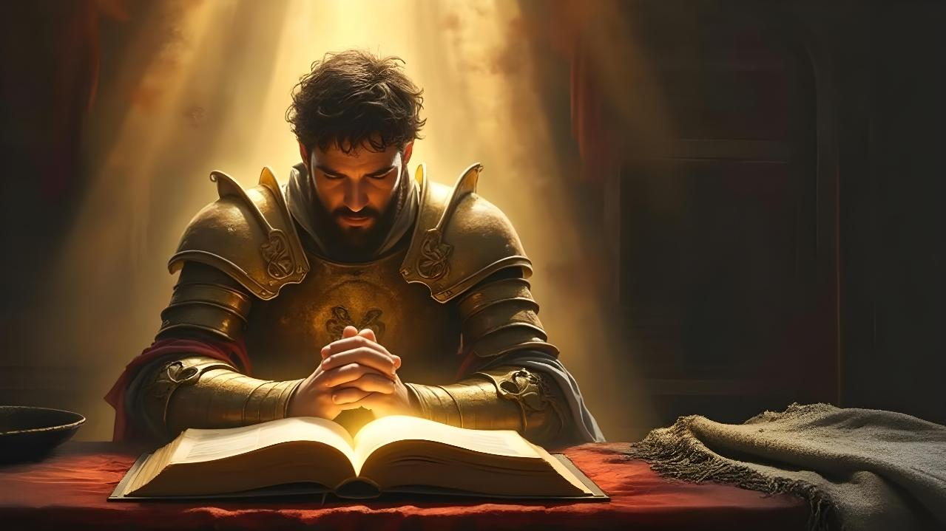
ဆုတောင်းခြင်းစစ်သည်များ
Lesson 6 for May 9, 2026

Slide 2

“ထာဝရဘုရားသည် ငါတောင်းပန်ခြင်းအသံကို ကြား၍၊ ငါ့ဘက်သို့ နားတော်ကို လှည့်တော်မူသောကြောင့်၊ ငါ နှစ်သက်၏။ ငါအသက်ရှည်သမျှ ကာလပတ်လုံး၊ ထာဝရ ဘုရားကို ပတ္ထနာပြုမည်” (ဆာ ၁၁၆း၁၊၂)

Slide 3


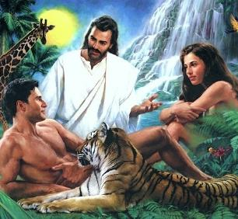

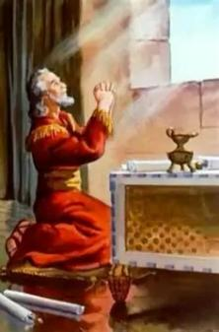
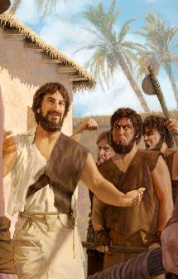
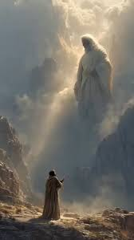


လူသားများအပါအဝင်၊ သတ္တဝါအားလုံးကို ဘုရားသခင်နှင့်အချင်းချင်း ဆက်သွယ်နိုင်သောအစွမ်းဖြင့် ကိုယ်တော်ဖန်ဆင်းခဲ့သည်။
ဝမ်းနည်းစရာ၊ အာဒံနှင့်ဧဝအပြစ်ပြုမိသောအခါ လူသားများဘုရားသခင် နှင့်တိုက်ရိုက်ဆက်သွယ်နိုင်သောအခွင့်အရေး ဆုံးရှုံးခဲ့ကြသည်။
သို့သော် ဘုရားသခင်သည် ကျွန်ုပ်တို့ကို ဆုလက်ဆောင်တစ်ခုချန်ထားခဲ့ သည်။ သူနှင့်ဆက်သွယ်နိုင်မည့် ဆုတောင်းခြင်း ‘တယ်လီဖုန်း’ ပေးထား ခဲ့သည်။
ဒံယေလ၊ ဧနောက်၊ မောရှေတို့သည် ဤတန်ခိုးကြီးသော ဆု‌ကျေးဇူးကို မည်သို့အသုံးနိုင်ကြောင်းကို ဥပမာပြခဲ့ကြသည်။
ဒံယေလ
အန္တရာယ်များသောအချိန်၌ဆုတောင်းခြင်း
သင့်‌တော်သော ကိုယ်ဟန်ဖြင့်ဆုတောင်း
ဧနောက်
အသက်တာတစ်လျှောက်ဆုတောင်းခြင်း
မောရှေ
ဘုရားသခင်နှင့်စကားပြောခြင်း
ကြားဖျန်ဖြေဆုတောင်းခြင်း

Slide 4

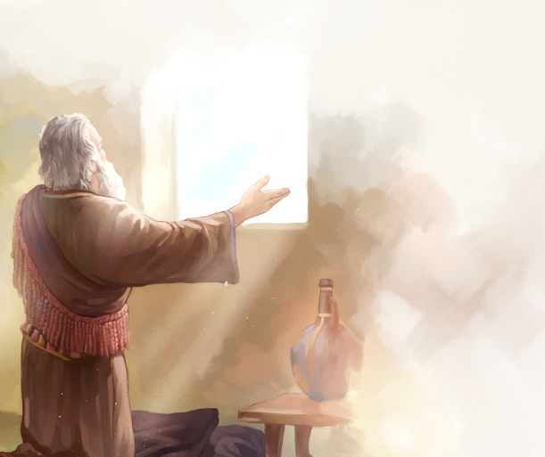
ဒံယေလ

Slide 5

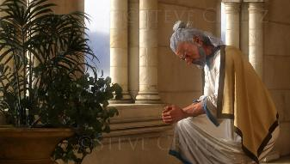
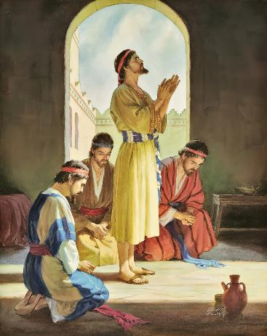
















အန္တရာယ်များသောအချိန်၌ဆုတောင်းခြင်း
“အစာကိုရှောင်လျက်၊ လျှော်တေအဝတ်ကို ဝတ်လျက်၊ ပြာနှင့် လူးလျက်၊ အရှင်ဘုရားသခင့်ထံတော်သို့ ချဉ်းကပ်၍ ဆုတောင်းပတ္ထနာ ပြု၏” (ဒံယေလ ၉း၃)
ဆုတောင်းသည့်အသက်တာကြောင့် မည်သည့်ထူးခြားမှုဆည်းပူးခဲ့သနည်း (ဒံ ၆း၃-၅)
ဘုရားသခင်ကို ကိုးစားမှုကြောင့် ဉာဏ်ပညာ နှင့်အိပ်မက်အနက်ဖွင့်နိုင်စွမ်းတို့ကို ရရှိခဲ့ သည် (ဒံ ၁း၈၊ ၁၇၊ ၂၀)။ သူနှင့်သူ့မိတ်ဆွေများ၏
အသက်၊ အန္တာရာယ်ရောက်သောအခါ၌ ဆုတောင်း
ခြင်ဖြင့် ဘုရားထံသို့ချဉ်းကပ်ခဲ့ကြသည် (ဒံ ၂း၁၇-၂၃)
မီးမလောင်နိုင်ခြင်း
ဂုဏ်ပြုခံရခြင်း
သမာဓိရှိမှု
ကောင်းမွန်သော အုပ် ချုပ်ရေးမှူး
ယုံကြည်စိတ်ချရခြင်း
အကျင့်ဆိုးမရှိခြင်း
လုံ့လဝီရိယရှိခြင်း
သစ္စာရှိခြင်းနှင့်သစ္စာခံခြင်း

Slide 6

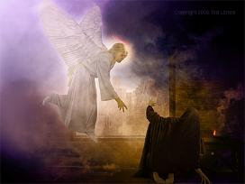
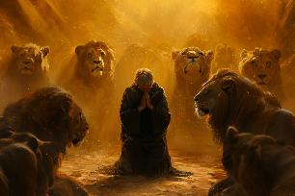
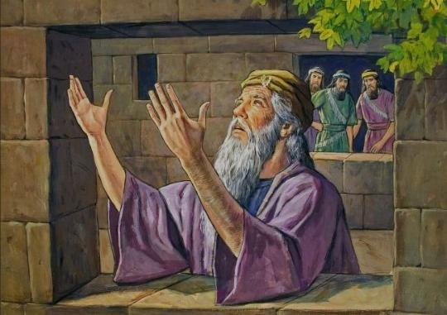
အန္တရာယ်များသောအချိန်၌ဆုတောင်းခြင်း
“အစာကိုရှောင်လျက်၊ လျှော်တေအဝတ်ကို ဝတ်လျက်၊ ပြာနှင့် လူးလျက်၊ အရှင်ဘုရားသခင့်ထံတော်သို့ ချဉ်းကပ်၍ ဆုတောင်းပတ္ထနာ ပြု၏” (ဒံယေလ ၉း၃)
ကောင်းကင်သည် ဒံယေလဆုတောင်းသံနားစွန့်သည် (ဒံ ၉း၂၀-၂၃၊ ၁၀း၁၂)။ ဤနောင်ကြိုးကိုဖြတ်နိုင်မှ ဒံယေလရန် သူများက သူ့ကိုထိနိုင်လိမ့်မည် (ဒံ ၆း၅-၇)
သေမင်း၏ခြိမ်းခြောက်မှုကိုရင်ဆိုင်ခဲ့သည်။ ဆက်လက်၍ဆု တောင်းခဲ့သည် (ဒံ ၆း၁၀)
ကျေးဇူးတင်ချီး မွမ်းခြင်းနှင့်အသနားခံခြင်းကို အာရုံပြုဆု တောင်းသည်
ဒူးထောက်၍ ဆုတောင်း သည့် သီးခြား အကျင့်ရှိသည်
ပြတင်းပေါက် ဖွင့်၊ ဂျေရုရှ လင်ဖက်လှည့် ၍ဆုတောင်းခဲ့ သည်
၁ ရက် ၃ ကြိမ်၊တသတ် တည်း ဆု တောင်းခဲ့သည်

Slide 7

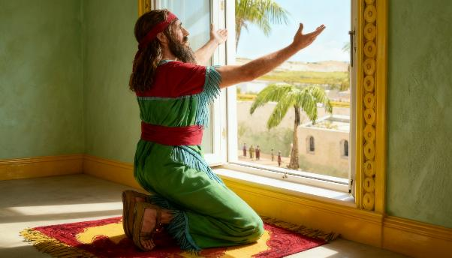
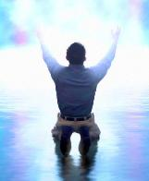

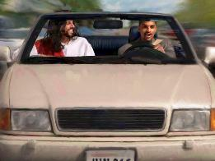
သင့်တော်သောကိုယ်ဟန်အနေအထားဖြင့်ဆုတောင်းခြင်း
“အမိန့်တော်ထုတ်၍ တံဆိပ်ခတ်ကြောင်းကို ဒံယေလသည် ကြားသိသော်လည်း၊ မိမိအိမ်သို့သွား၍ ယေရုရှလင်မြို့သို့ မျက်နှာပြုရာ အထက်ခန်းပြတင်းပေါက် ပွင့်လျက်ပင်၊ အထက်ပြုလေ့ရှိသည်အတိုင်း၊ တစ်နေ့သုံးကြိမ် ဒူးထောက် လျက် ဘုရားသခင်ကို ဆုတောင်း၍ ဂုဏ်ကျေးဇူးတော်ကို ချီးမွမ်းလေ၏“ (ဒံယေလ ၆း၁၀)
ဆုတောင်းခြင်းသည် မိတ်ဆွေတစ်ဦီးကိုစကားပြောသကဲ့သို့ ဘုရားကိုစကားပြောခြင်းဖြစ်သည်။ သို့သော် ဘုရားသည် ကျွန်ုပ်တို့နှင့်မတူပါ။ သူသည် စကြဝဋာဘုရင်ဖြစ်သည်။
ဤအကြောင်းကြောင့် ဒံယေလသည် ဆုတောင်းသောအခါ၌ ဘုရားသခင်ရှေ့မှောက်မှာ ဒူးထောက်၍ ဆုတောင်းသည့် ထုံး စံရှိသည်။
ဘယ်အခြေအနေမဆို၊ ဘယ်အချိန်မဆို ကျွန်ုပ်တို့ဆုတောင်း နိုင်သည့်အတွက် အမြဲဒူးထောက်ရန်ဖြစ်နိုင်ချင်မှဖြစ်နိုင်မည်၊ လိုအပ်ချင်မှလိုအပ်လိမ့်မည်။
မျက်စိမှိတ်၍ ဆုတောင်းလျှင်ပို၍ အာရုံစိုက်နိုင်သည်။ သို့ သော် အခြားအခြေအနေဖြစ်သော (လမ်းလျှောက်၊ ကား မောင်း) လျှင်မဖြစ်နိုင်ပါ။
အရေးကြီးသည်မှာ ဆုတောင်းသည့်အခါ ဘုရားသခင်ကို ထိုက်တန်သော လေးစားမှုပြုလုပ်ရန်ဖြစ်သည်။

Slide 8

သင့်တော်သောကိုယ်ဟန်အနေအထားဖြင့်ဆုတောင်းခြင်း
“အမိန့်တော်ထုတ်၍ တံဆိပ်ခတ်ကြောင်းကို ဒံယေလသည် ကြားသိသော်လည်း၊ မိမိအိမ်သို့သွား၍ ယေရုရှလင်မြို့သို့ မျက်နှာပြုရာ အထက်ခန်းပြတင်းပေါက် ပွင့်လျက်ပင်၊ အထက်ပြုလေ့ရှိသည်အတိုင်း၊ တစ်နေ့သုံးကြိမ် ဒူးထောက် လျက် ဘုရားသခင်ကို ဆုတောင်း၍ ဂုဏ်ကျေးဇူးတော်ကို ချီးမွမ်းလေ၏“ (ဒံယေလ ၆း၁၀)
သမ္မာကျမ်းစာတွင် သူတို့၏ အထူးအခြေအနေများအလိုက် မတူညီသောနည်းလမ်းများဖြင့် ဆုတောင်းခဲ့ကြသူများ၏ ဥပမာများကို ကျွန်ုပ်တို့ တွေ့ရှိရသည်။
ယောရှဖတ် သည်လူများရှေ့တွင်ရပ်လျက်ဆု တောင်းခဲ့သည် (၂ ရာ ၂၀◌း၅)
ဒါဝိဒ်မင်းသည် ထိုင်၍ ကျေးဇူး တော်ချီးမွမ်းခဲ့သည် (၂ ရာ ၇◌း၁၈)
ရှောလမုန်သည် ဒူးတောက်၊ လက်မြှောက်၍ ဆုတောင်းခဲ့ သည် (၃ ရာ ၈း၅၄)
လူတို့သည်မြေ သို့ဦီးချ၍ ဆု တောင်းကြ သည် (နေဟ ၈း၆)
ဒါဝိဒ်သည် အိပ်ရာ၌ ပျပ် ဝပ်ဆုတောင်း သည် (၃ ရာ ၁း၄၇)
နေဟမိ၊ ဘုရင်ရှေ့ ၌ တိတ်ဆိတ်စွာ ရပ်၍ဆုတောင်းခဲ့ သည် (နေဟ ၂း၁-၄)
အခြေအနေမည်သို့ပင်ရှိစေကာမူ ကျမ်းစာက မခြားမလပ်ဆုတောင်းရန် (၁ သက် ၅း၁၇)၊ ဇွဲရှိရန် (ကော ၄း၂)၊ ဆုတောင်းခြင်းအမြဲပြရန် တိုက်တွန်းထားသည်။

Slide 9

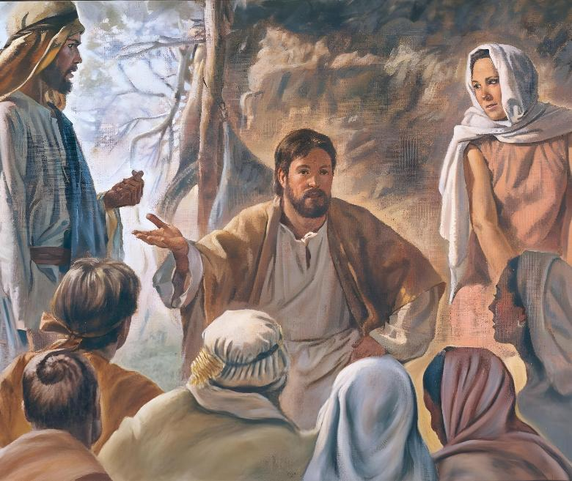
ဧနောက်

Slide 10

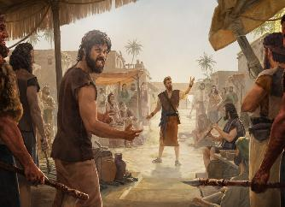
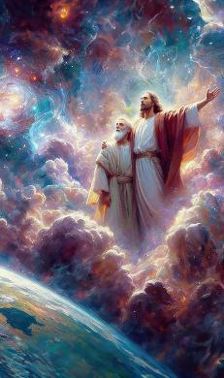
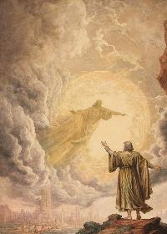
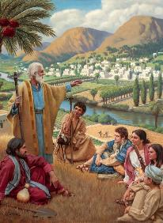
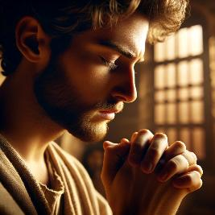
အသက်တာတစ်လျှောက်ဆုတောင်းခြင်း
ဧနောက်သည် ဘုရားသခင်နှင့်အတူသွားလာ၏။ နောက်တစ်ဖန် သူသည် မရှိ။ အ ကြောင်းမူကား၊ ဘုရားသခင် သိမ်းယူတော်မူ သောကြောင့်တည်း" (ကမ္ဘာဦး ၅း၂၄)
ဧနောက်သည် ရေမလွှမ်းမိုးမှီ ဆိုးသွမ်းခက်ခဲသောအချိန်တွင် သက်ရှင်ခဲ့သည်။ သားမွေးဖွေားလာသည့်အခါ၌ ဘုရားသခင်နှင့် ဆက်ဆံရေးပို၍ နက်ရှိုင်းလာခဲ့သည်။ ကျယ်ပြန့်လာခဲ့သည် (ကမ္ဘာ ၅း၂၁-၂၄)။
ဆုတောင်းခြင်းသည် ဆက်ဆံရေးတွင်အရေးကြီးသည်။ ဧနောက်သည် သူအလုပ်ပို၍များလေ၊ အရေးပေါ်ဖြစ်လာလေ၊ ဆုတောင်းခြင်းပို၍ ထက်သန်လေဖြစ်သည်။ လူသူကင်းမဲ့သောနေရာသို့ သွား၍ ဆုတောင်းသည်။ ဘုရားသခင်၏အကြောင်းကို လူများနှင့်မျှဝေရန် အမြဲပြန်လာခဲ့သည်။
ဘုရားသခင်သည် ရှုပ်ထွေးသည့်နေရာနှင့်တိတ် ဆိတ်ငြိမ်သက်သည့်နေရာ နှစ်ခုစလုံးမှ ကျွန်ုပ်တို့ ၏ အသံကိုကြားနိုင်သည်။ ကမ္ဘာပေါ်တွင် ဘုရား သခင်သည် မမြင်နိုင်၊ မကြားနိုင်သည့်နေရာ ကမ္ဘာ ပေါ်တွင် မရှိပါ။ အသံထွက်၊ အသံတိတ်အားဖြင့် ကျွန်ုပ်တို့၊ ဘုရားသခင်ကို ရင်ဖွင့်နိုင်ပါသည်။ အ ရေးကြီးသည်မှာ ကျွန်ုပ်တို့ စဉ်ဆက်မပြတ် ဆု တောင်းရန်သာဖြစ်ပါသည်။

Slide 11

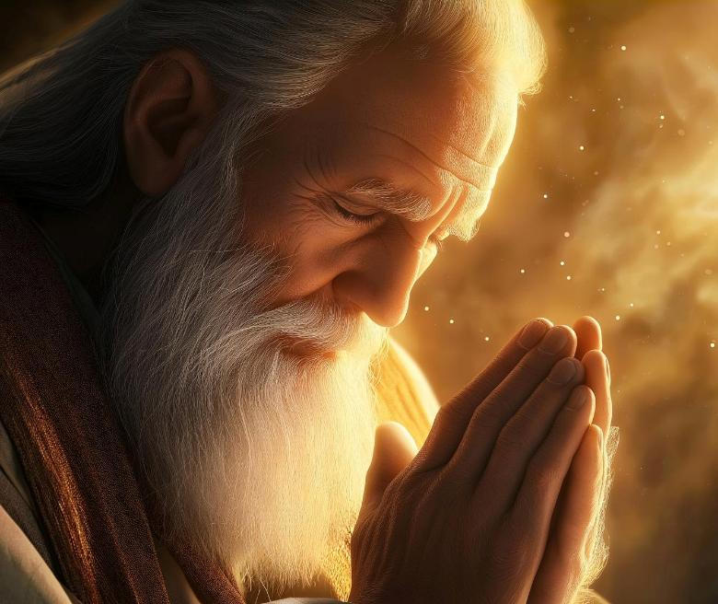
မောရှေ

Slide 12


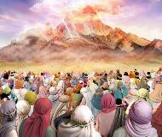
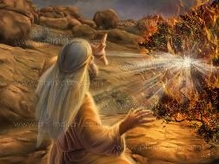
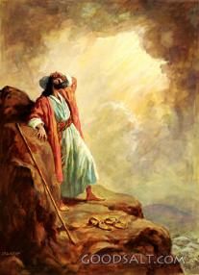
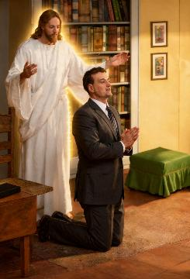
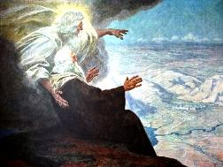
ဘုရားသခင်နှင့်စကားပြောခြင်း
ဣသရေလအမျိုးသားတို့တွင် မောရှေကဲ့သို့သော ပရောဖက်မပေါ်ထွန်းတော့ချေ။ သူသည် ထာဝရဘုရားအား ကိုယ်တိုင်ကိုယ်ကြပ် သိကျွမ်းသူဖြစ်သည်” (တရားဟော ၃၄း၁၀)
ဣသရေလလူတို့သည် သိနာတောင်မှ ဘုရားသခင်၏အသံကိုကြား၍ သေရမည်ကို ကြောက်သောကြောင့် တိုက်ရိုက်မပြောဆိုရန် ထပ်မံတောင်းဆိုကြသည် (ထွက် ၂၀း၁၈-၁၉)
ဘုရားသခင်နှင့်မျက်နှာချင်းဆိုင်စကားပြောဆိုခဲ့သောမောရှေက ဤသို့မဟုတ်ပါ။ နှစ်ပေါင်း ၄၀ (ချုံပုတ်မီးလောင်သည်အချိန်မှသေသည့်ထိ) မောရှေသည် ဘုရား သခင်နှင့်ပုံမှန်စကားပြောဆိုခဲ့သည် (ထွက် ၃၃း၉-၁၁)
ရက်ပေါင်း ၄၀ အတွင်း၌ ဘုရားသခင်သည် တဲ တော်တည်ဆောက်မှုညွှန်းကြားချက်နှင့်ပညတ်အမျိုးမျိုးကို မောရှေအားပေးခဲ့ကြောင်း သမ္မာ စာတွင်အများကြီး မှတ်တမ်းတင်ထားသည်။ ထိုအချိန်တွင် မောရှေသည် ဣသရေလလူတို့ အတွက် ကြားဖျန်ဖြေဆုတောင်းပေးခဲ့သည်။
ကျွန်ုပ်တို့၊ ဘုရားသခင်နှင့်မျက်နှာချင်းဆိုင် စကားပြောခွင့်မရခဲ့သော်လည်း ဘုရားသခင် နှင့်တိုက် ရိုက်ဆုတောင်းခြင်းဖြင့် ထိုကွက်လပ်ကို ဖြည့်ဆည်းပေးခဲ့သည်။

Slide 13

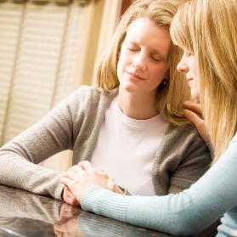

ကြားဖျန်ဖြေဆုတောင်းခြင်း
“ထာဝရဘုရားသည်လည်း၊ အာရုန်ကိုဖျက်ဆီးခြင်းငှာ အလွန်အမျက်ထွက်တော် မူသောကြောင့်၊ အာရုန်အဖို့ကိုလည်း ဆုတောင်းလေ၏” (တရား ၉း၂၀)
ကြားဖျန်ဖြေဆုတောင်းခြင်းဆိုသည်မှာ အခြားသူများအတွက် ဆုတောင်း ပေးခြင်းဖြစ်သည် (ယာ ၅း၁၆၊ မဿဲ ၅း၄၄၊ ၁ တိမော ၂း၁-၄)
မောရှေသည် အမျိုးမျိုးသောအခါသမယနှင့်အကျိုးအကြောင်းကြောင့် အခြားသူများအတွက် ကြားဖျန်ဖြေဆုတောင်းပေးခဲ့သည်
သူတို့၏မိသားစုများအတွက်
⁕ အာရုန်၏ အ ပြစ်ကြောင့် (တရား ၉း၂၀)
⁕ မိရိအံ၏ညည် ညိုမှုကြောင်း (တော ၁၂း၁၀၁၃
ပြည်သူများအတွက်
⁕ရေငတ်သောအခါ၌ (ထွက် ၁၅း၂၄-၂၅)
⁕ ဆာလောင် သောအခါ၌ (တော ၁၁း၁၁-၁၃)
⁕ အပြစ်ပြုသော အခါ၌ (ထွက် ၃၂း၃၀-၃၂)
အခြားသူများအတွက် ဆုတောင်းပေးရန် မောရှေကို ဘယ်အရာကလှုံ့ဆော်ပေးခဲ့သနည်း။
ချစ်သောသူများအတွက် အလားတူအရာက ကျွန်ုပ်တို့ကို လှုံ့ဆော်ပေးသင့်သည်

Slide 14

ကျွန်ုပ်တို့၊ မိသားစုနှင့်ဆုတောင်းသင့်သည်။ ထို့အပြင် တစ်ယောက်တည်း ဆိတ်ညံ ရာ၌လည်း တောင်းသင့်သည်။ အဘယ်ကြောင့်ဆိုသော် ဆုတောင်းခြင်းသည် ဝိညာဉ် ၏အသက်ဖြစ်သည်။ မိသားစု (သို့) လူအများနှင့်ဆုတောင်းခြင်း သည် မလုံလောက် ပါ။ ဆိတ်ညံရာအရပ်၊ ဘုရားသခင်၏စစ်ဆေးသောမျက်မှောက်တွင် ဝိညာဉ်ကိုဖွင့်ဟ ထားပါ။ ဆု‌‌တောင်းခြင်းကိုနားညောင်းတော်မူသောဘုရားသခင်သည် လျို့ဝှက်ဆု တောင်းခြင်းကိုကြားပါစေ။ ထိုကဲ့သို့သော အသနားခံခြင်း၏ဝန်ထုပ်ကို ကြား၍လက် ခံချင်သောနားမရှိပါ။ ဆိတ်ညံရာ၌ဆုတောင်းခြင်းသည် ပတ်ဝန်းကျင်နှောင့်ယှက်မှု နှင့်စိတ်လှုပ်ရှားမှုနှင့်ကင်းဝေးသည်။ တည်တည်ငြိမ်ငြိမ်၊ စိတ်ထက်သန်စွာဖြင့်ဆု တောင်းလျှင် ဘုရားသခင်ရှေ့တော်သို့ ရောက်ရှိသည်။ ချိုမြိန်ခြင်းနှင့်တည်ငြိမ်ခြင်း သည် လျို့ဝှက်ခြင်းကိုတွေ့မြင်သော ဘုရားသခင်ထံမှလာသည်။ နှလုံးသားထဲမှာ ထွက်လာသော ဆုတောင်းခြင်းကို ကြားနာရန် ဘုရားသခင်သည် အစဉ်နားဖွင့်ထား သည်။
EGW (Steps to Christ, p. 98)

